Slide 1

 | UNIVERSIDADE FEDERAL DE SERGIPE – UFS CENTRO DE CIÊNCIAS AGRÁRIAS APLICADAS - CCAA DEPARTAMENTO DE ENGENHARIA AGRONÔMICA - DEA
Disciplina: Manejo e Conservação da água e do Solo
APTIDÃO AGRICOLA DAS TERRAS
CLASSIFICAÇÃO

Slide 2
APTIDÃO AGRICOLA DAS TERRAS
TERRA = SOLO + AMBIENTE
SUSTENTABILIDADE
RELAÇÃO CUSTO BENEFICIO FAVORÁVEL
CLASSIFICAÇÃO DINÂMICA

Slide 3
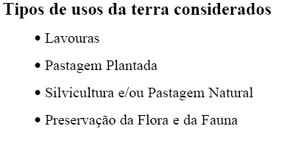

Slide 4
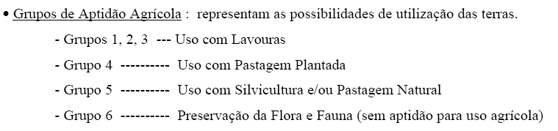
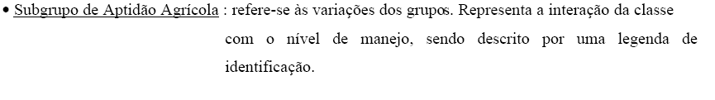
A, B e C
P
S ou N
6

Slide 5




Slide 6
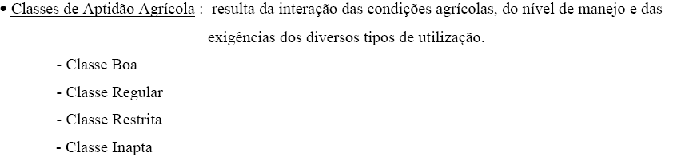
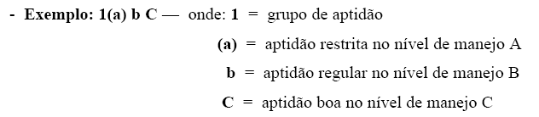
A, B, C
a , b , c
(a) (b) (c)
- - -
1(a)bC
Exemplos: 1aBc
2 b(c)
5(s)N
6

Slide 7
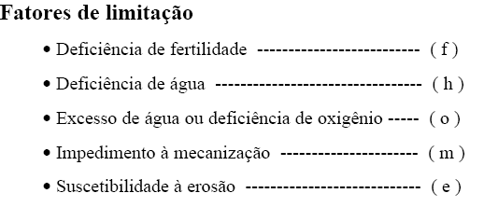
Graus de Limitação
N, L, M, F, MF
N, L, M, F, MF
N, L, M, F, MF
N, L, M, F, MF
N, L, M, F, MF

Slide 8
FATORES DE LIMITAÇÃO
Deficiência de fertilidade
􀂾 Graus de Limitação
• 0 : Nulo (N) - terras que possuem elevadas reservas de nutrientes (constituídas por solos eutróficos), que apresentam pelo menos até 80 cm de profundidade uma saturação por bases (V%) superior a 50%, conjugada a uma capacidade de troca de cátion (CTC) superior a 5 cmolc kg -1. Praticamente não respondem à adubação e apresentam ótimos rendimentos durante muitos anos.
• 1 : Ligeiro (L) – terras com boa reserva de nutrientes, devendo apresentar pelo menos até 50 cm de profundidade uma saturação por bases (V%) maior que 50% (solos eutróficos), quando associada à moderada CTC (3-5 cmolc kg -1). Ou, saturação por bases variando entre 25 a 50%, quando associada à CTC mais elevadas (>5 cmolc kg -1). Essas terras têm capacidade de manter boas colheitas durante vários anos, com pequena exigência de fertilizantes para manutenção de seu estado de produção.
• 2 : Moderado(M) – terras com limitadas reservas de nutrientes (solos distróficos), que apresentam pelo menos até 50 cm de profundidade uma saturação por bases variando entre 25 a 50%, quando associada a valores de CTC de 3-5 cmolc kg -1. Ou, com saturação por bases variando entre 50 a 100%, quando conjugada com valores de CTC de 2-3 cmolc kg -1. Terras que nos primeiros anos de utilização permitem bons rendimentos, seguindo-se um rápido declínio na produção.

Slide 9
Deficiência de fertilidade
.
3 : Forte(F) – terras com reservas de nutrientes muito limitadas (solos distróficos), que apresentam saturação por bases entre 10 e 25% até pelo menos 50 cm de profundidade, associada a valores de CTC 3-5 ou > 5 cmolc kg -1. Ou, com saturação por bases variando entre 25-50%, associada a valores muito baixos de CTC (2-3 cmolc kg -1).
• 4 : Muito Forte(MF) - terras extremamente pobres em nutrientes (distróficos), que apresentam saturação por bases muito baixa (< 10%) até pelo menos 50 cm de profundidade, ainda que associada a valores de CTC superiores a 5 cmolc kg –1; ou com V% entre 10 e 25% e CTC de 2-3 cmolc kg -1.

Slide 10
FATORES DE LIMITAÇÃO
Deficiência de água: w
Graus de Limitação
• 0 : Nulo(N) - terras que em todo o ano apresentam água disponível em boa quantidade, de modo a promover o desenvolvimento normal das plantas e oferecer múltiplas opções de uso. Essas terras possuem solos em que a soma de %silte + %argila está na faixa de 25% a 30% (o que corresponde, respectivamente, à 74 mm – 80 mm de água disponível), para o caso dos arenosos; de 30% a 75%
(correspondente à 80 mm – 75 mm de água disponível, respectivamente) para os solos de textura média e de textura argilosa; e de 60% a 75% (correspondente à 89 mm – 75 mm de água disponível, respectivamente), quando tratar-se de solos de textura muito argilosa.
• 1 : Ligeiro(L) – terras com solos que apresentam discreta limitação quanto à disponibilidade de água, influindo ligeiramente no desenvolvimento das espécies cultivadas mais sensíveis. Tais solos apresentam soma de %silte + %argila na faixa de 15% a 25% (correspondente à 58 mm – 74 mm de água disponível, respectivamente) para os de textura arenosa; e de 75% a 85% (equivalente à 75 mm – 60 mm de água disponível, respectivamente) para os solos de textura média ou argilosa, ou muito argilosa.

Slide 11
Deficiência de água: w
2: Moderado – terras com solos que apresentam nítida limitação referente à disponibilidade de água, influindo sensivelmente no desenvolvimento das espécies cultivadas, diminuindo assim as opções de uso das terras. Essas terras apresentam solos com soma de %silte + %argila na faixa de 10% a 15%
(correspondente à 49 mm – 58 mm de água disponível, respectivamente), para os de textura arenosa; e de 85% a 90% (60 mm – 50 mm de água disponível, respectivamente) para os solos de textura média ou argilosa, ou muito argilosa
3 : Forte – terras com solos que apresentam fortes limitações relacionadas à disponibilidade de água para promover o desenvolvimento normal das plantas. Tais solos possuem soma de %silte + %argila na faixa de 5% a 10% (correspondente à 37 mm – 49 mm de água disponível, respectivamente) para
os de textura arenosa; e de 90% a 95% (equivalente à 50 mm – 39 mm de água disponível, respectivamente) para os solos de textura média ou argilosa, ou muito argilosa.
• 4: Muito Forte – terras com solos que apresentam limitações muito forte quanto à disponibilidade de água para promover o bom desenvolvimento das plantas. Estes solos possuem soma de %silte + %argila inferior a 5% (o que corresponde à valores de água disponível inferiores a 37 mm) para os de
textura arenosa; e superior a 95% (equivalente à valores de água disponível inferiores à 39 mm) para os solos de textura média ou argilosa, ou muito argilosa.

Slide 12
FATORES DE LIMITAÇÃO
Excesso de água ou deficiência de oxigênio: o
􀂾 Graus de Limitação
• 0 : Nulo – terras que não apresentam problemas de aeração ao sistema radicular da maioria das culturas, durante todo o ano. Compreendem terras muito porosas e permeáveis, abrangendo as classes de drenagem que variam de excessivamente drenado à bem drenado.
• 1 : Ligeiro – terras que apresentam discreta deficiência de aeração durante curto período do ano. São classificadas como moderadamente drenadas.
• 2 : Moderado – terras que apresentam moderada deficiência de aeração durante a estação chuvosa. A deficiência de oxigênio pode ser causada, tanto pelo lençol freático relativamente elevado, quanto pela baixa condutividade hidráulica. São solos imperfeitamente drenados.

Slide 13
Excesso de água ou deficiência de oxigênio: o
• 3 : Forte – terras que apresentam sérias deficiências de oxigênio durante grande parte do ano, de modo que os cultivos não adaptados demandam trabalhos de drenagem artificial para obtenção de colheitas satisfatórias. São solos da classe mal drenada, apresentando condições propícias para a Existência de horizonte gleizado.
• 4 : Muito Forte - terras que apresentam restrições de uso muito fortes, devido à deficiência de oxigênio durante praticamente todo o ano. Os solos são classificados como muito mal drenados.

Slide 14
FATORES DE LIMITAÇÃO
Suscetibilidade à erosão: e
􀂾 Graus de Limitação
• 0 : Nulo - terras que apresentam suscetibilidade à erosão insignificante. Seus solos ocorrem em relevo plano (0-3%), conjugado com erodibilidade (fator K) nula.
• 1 : Ligeiro – terras com discreta suscetibilidade à erosão. Possui solos com relevo plano (0-3%), admitindo-se uma erodibilidade (fator K) associada com grau ligeiro ou até moderado. Para o caso de solos com relevo suave ondulado (3-8%), a erodibilidade associada não deverá ser superior ao grau ligeiro.
• 2 : Moderado – terras que apresentam moderada suscetibilidade à erosão. Possui solos que apesar de ocorrerem em relevo plano (0-3%), a sua erodibilidade (fator K) apresenta-se com grau forte. Para o caso de solos com relevo suave ondulado (3-8%), a erodibilidade associada deverá ter grau moderado e, no caso, de solos com relevo moderadamente ondulado (8-13%), o grau de limitação da sua
erodibilidade deverá ser nulo.

Slide 15
Suscetibilidade à erosão: e
• 3 : Forte – terras que apresentam acentuada suscetibilidade à erosão. Possui solos com relevo plano (0-3%), porém com uma elevada erodibilidade (fator K), classificada como de grau muito forte. Para os solos de relevo suave ondulado (3-8%), a sua erodibilidade apresenta-se com grau forte. Nos solos com relevo moderadamente ondulado (8-13%), a erodibilidade admitida refere-se aos graus ligeiro ou moderado, ao passo que nos solos de relevo ondulados (13-20%) o grau de erodibilidade deve ser nulo.
• 4 : Muito Forte - terras com suscetibilidade à erosão muito acentuada. Possui solos com relevo suave ondulado (3-8%), contudo a sua erodibilidade (fator K) apresenta-se com grau muito forte. Os solos com relevo moderadamente ondulado (8-13%) têm uma erodibilidade associada com graus forte ou muito forte. Para o caso de solos com relevo ondulado (13-20%), a erodibilidade associada tem relevante significado, pois é determinante já a partir do grau ligeiro. Nos solos com relevo montanhoso e escarpado (>45%), associados a qualquer grau de erodibilidade, pois nessa declividade os riscos ambientais são extremos

Slide 16
FATORES DE LIMITAÇÃO
Impedimento à mecanização: m
􀂾 Graus de Limitação
• 0 : Nulo – terras que permitem, em qualquer época do ano, o emprego de todos os tipo de máquinas e implementos agrícolas de uso comum, e com o máximo rendimento. Apresentam relevo plano, com declividade inferior a 3% e ausência de rochosidade/pedregosidade.
• 1 : Ligeiro – terras que permitem o emprego de todo tipo de máquinas e implementos agrícolas, durante praticamente todo o ano. Possuem relevo plano, com rochosidade/pedregosidade em grau ligeiro, ou relevo suave ondulado (declividade varia entre 3 a 8%), com rochosidade/pedregosidade em grau de
limitação nulo.
• 2 : Moderado – terras que não permitem o emprego de máquinas e implementos agrícolas, utilizados comumente, durante grande parte do ano. Terras com declividade de 3 a 8%, com grau ligeiro quanto à rochosidade/pedregosidade, ou com declividade de 8 a 13%, porém com grau de limitação nulo, quanto à rochosidade/pedregosidade.

Slide 17
Impedimento à mecanização: m
• 3 : Forte – terras que apresentam sérias restrições ao emprego de máquinas e implementos agrícolas de uso comum. Permitem, em quase sua totalidade, o uso de tração animal e máquinas especiais. Podem apresentar relevo plano, com declividade de 0 a 3%, porém, possuem limitação de grau moderado, no tocante à rochosidade/pedregosidade. Ou podem apresentar declividade de 8 a 13%, com grau de limitação quanto à rochosidade/pedregosidade ligeiro. Podem também possuir relevo, com declividade de 13 a 20%, desde que apresente grau nulo de rochosidade/pedregosidade.
• 4 : Muito Forte - terras impróprias para mecanização em qualquer época do ano, sendo difícil até mesmo o uso de implementos de tração animal. Terras que apresentam condições muito adversas à mecanização (por declividade ou rochosidade/pedregosidade, ou ambos), permitindo somente o uso de máquinas especiais. Nos relevos menos movimentados, como o suave ondulado e moderadamente ondulado, a limitação ocorre devido à presença de rochosidade/pedregosidade com grau moderado a muito forte. Nos relevos muito acidentados – forte ondulado, montanhoso e escarpado, cuja declividade varia de 20 a 45% e acima de 45%, respectivamente, a limitação se dá pelas próprias
condições de relevo, além das limitações dominantemente moderadas à muito forte, quanto à rochosidade/pedregosidade.

Slide 18
Classificação: | LATOSSOLO BRUNO típico, A proeminente textura argilosa fase floresta tropical subperenifólia relevo plano
Declividade: | 4%
Formação Geológica: | Barreiras
Material Originário: | Rochas sedimentares
Pedregosidade: | Ausente
Rochosidade: | Ausente
Relevo Local: | Plano / Platô
Relevo Regional: | Suave Ondulado
Erosão: | Laminar ligeira
Vegetação Local: | Floresta Tropical- subperenifólia
Vegetação Regional: | Floresta Tropical- subperenifólia

Slide 19
Descrição Morfológica
Ap 0 - 16 cm, argiloso, Blocos Subangulares (pequenos e médios), Dura(seco), Friável(úmido) , Plástico, Pegajoso, transição Plana, raízes muitas e finas.
AB 16 - 20 cm, argilosa, Blocos Subangulares (Pequenos a Médios), Dura(seco), Muito Friável(úmido), Muito Plástico, Muito Pegajoso, transição Abrupta e plana, raízes comuns e finas.
BA 20 - 38 cm, Franco-argilosa, Blocos Subangulares (Médios a grandes), Friável(seco), Muito Friável(úmido), Plástico, Pegajoso, transição Plana, raízes comuns ( pequenas a médias ).
B w₁ 38 - 69 cm, Franco-argilosa, blocos subangulares ( médios e Grandes ), Plástico, Pegajoso, raízes poucas e médias.
Bw₂ 69 – 119+ cm, Franco-argilosa, Blocos Subangulares e tendência prismática (Médio a grandes), Ligeiramente duro(seco), Muito Friável(úmido), raízes poucas e médias .

Slide 20
TABELA 1 - Resultados da análise química e física do LATOSSOLO BRUNO típico
ATRIBUTO | Ap | AB | BA | Bw₁ | Bw₂
pH em água (1:2,5) | 5,7 | 4,7 | 4,7 | 4,6 | 4,6
P (Fósforo) – mg/dm³ | 7,0 | 3,0 | 1,0 | 1,0 | 1,0
K (Potássio) – mg/dm³ | 187,0 | 58,0 | 31,0 | 19,0 | 3,0
Ca (Cálcio) – cmolc/dm³ | 2,0 | 0,6 | 0,4 | 0,4 | 0,4
Mg (Magnésio) – cmolc/dm³ | 1,9 | 0,2 | 0,2 | 0,1 | 0,1
Al (Alumínio) – cmolc/dm³ | 0,2 | 1,4 | 1,1 | 1,0 | 0,8
S.B. (Soma de Bases) – cmolc/dm³ | 4,4 | 0,9 | 0,7 | 0,5 | 0,5
t (CTC Efetiva) – cmolc/dm³ | 4,6 | 2,3 | 1,8 | 1,5 | 1,3
T (CTC a pH 7,0) – cmolc/dm³ | 8,0 | 7,2 | 4,7 | 3,4 | 3,1
m(Saturação por Alumínio) - % | 4,4 | 59,6 | 61,8 | 64,6 | 61,2
V (Saturação por Bases) - % | 54,9 | 13,1 | 14,5 | 15,9 | 16,3
Manganês (DTPA) – mg/dm³ | 1,2 | 0,3 | 0,1 | 0,1 | 0,1
Ferro (DTPA) – mg/dm³ | 112,8 | 109,9 | 17,5 | 8,6 | 5,4
Matéria Orgânica – dag/Kg | 3,1 | 2,1 | 1,2 | 0,5 | 0,2
Areia - % | 33,0 | 29,0 | 39,0 | 43,0 | 42,0
Argila - % | 52,0 | 58,0 | 51,0 | 47,0 | 49,0
Silte - % | 15,0 | 13,0 | 10,0 | 10,0 | 9,0

Slide 21
Fatores de limitação
1. DEFICIÊNCIA DE FERTILIDADE
Graus de Limitação
NULO – N
LIGEIRO – L
MODERADO – M
FORTE- F
NUITO FORTE- MF
2. DEFICIÊNCIA DE ÁGUA
NULO- N
NULO/LIGEIRO – N/L
LIGEIRO – L
MODERADO –
FORTE-F
MUITO FORTE-MF

Slide 22
3- EXCESSO DE ÁGUA
NULO-N
LIGEIRO-L
MODERADO-M
FORTE-F
MUITO FORTE-MF
4 – SUSCEPTIBILIDADE À EROSÃO
NULO-N
Nulo/ligeiro – N/L
LIGEIRO-L
MODERADO-M
FORTE-F
MUITO FORTE-MF
5- IMPEDIMENTOS À MECANIZAÇÃO
NULO-N
LIGEIRO-L
MODERADO-M M/F
FORTE-F
MUITO FORTE-MF

Slide 23
CLASSIFICAÇÃO
A B C
1 -
2 -
3 -
4 –
5 -
6 -

Slide 24
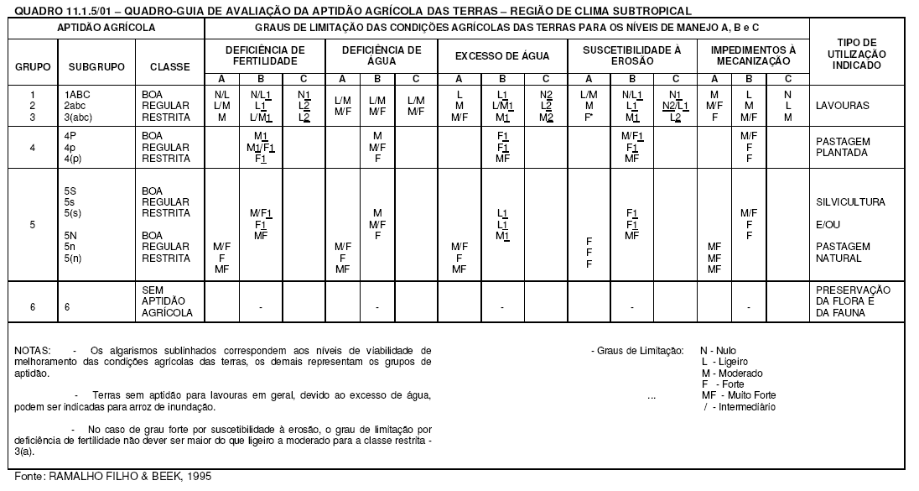

Slide 25
